Slide 1
예수께서 나다나엘이 자기에게 오는 것을 보시고 그를 가리켜 이르시되 보라 이는 참으로 이스라엘 사람이라 그 속에 간사한 것이 없도다
말씀
요한복음 1:47

Slide 2

진실함
일상에서 가치 찾기
찐!이 된 남자 “ 나다나엘 ”

Slide 3


나다나엘 진실함
∎

Slide 4
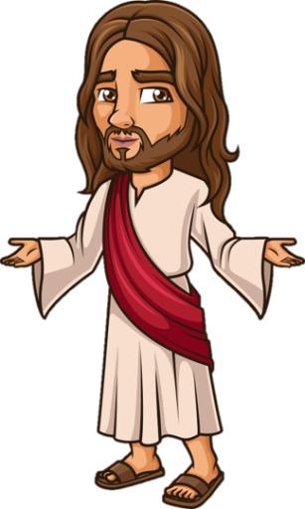
나다나엘 진실함
∎
오늘의 주제
진실함

Slide 5
나다나엘 진실함
∎
찐찐찐찐 찐이야

Slide 6
나다나엘 진실함
∎
완전 찐이야

Slide 7
나다나엘 진실함
∎
진짜가 나타났다

Slide 8
나다나엘 진실함
∎
지금!

Slide 9
나다나엘 진실함
∎
요즘 같이 가짜가 많은 세상에 믿을 사람 바로 당신 뿐

Slide 10
너만은 진짜지?
너는 찐이지?
나다나엘 진실함
∎
아멘!
저는 진짜가 될게요!

Slide 11
나다나엘 진실함
∎
찐!
짭?

Slide 12

나?
나다나엘 진실함
∎
나다니엘

Slide 13
나?
나다나엘 진실함
∎
나다니엘
좀 많이 평범한 편
성경에 쬐~끔 등장

Slide 14
나다나엘 진실함
∎
나다니엘
바돌로매

Slide 15
나다나엘 진실함
∎
나다니엘
바돌로매

Slide 16
나다나엘 진실함
∎
나다니엘
바돌로매
~의 아들

Slide 17
나다나엘 진실함
∎
나다니엘
바돌로매
= 돌로매의 아들

Slide 18
끝까지 복음을 전한 진실한 제자, 나다나엘
나다나엘 진실함
∎

Slide 19
끝까지 복음을 전한 진실한 제자, 나다나엘
나다나엘 진실함
∎
평범한 사람의
특별한 이야기

Slide 20


나다나엘 진실함
∎
나다나엘

Slide 21

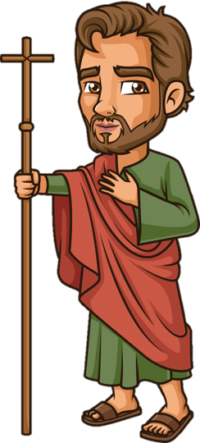
나다나엘 진실함
대박!
나 메시아를 만났어!
∎
됐거든! 나사렛에서?
난 안 믿어!
나다나엘
빌립

Slide 22

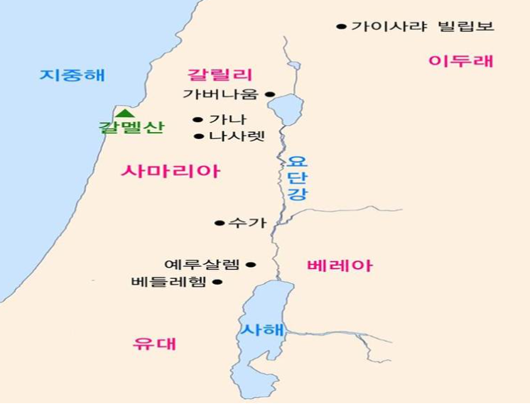
나다나엘 진실함
∎
나다나엘
빌립

Slide 23

나다나엘 진실함
∎
나사렛 = 작은 마을 ≠ 메시아
나다나엘
빌립

Slide 24
나다나엘이 이르되
나사렛에서 무슨 선한 것이
날수 있느냐 (요 1:46 상)
나다나엘 진실함
∎
나다나엘
빌립

Slide 25
빌립이 이르되
와서 보라 하니라
(요 1:46 하)
나다나엘 진실함
∎
나다나엘
빌립

Slide 26
나다나엘 진실함
∎
나다나엘
빌립

Slide 27

나다나엘 진실함
∎
나다나엘

Slide 28
보라
이는 참으로 이스라엘 사람이라
그 속에 간사한 것이 없도다 (요 1:47)
나다나엘 진실함
∎
나다나엘

Slide 29
나다나엘 진실함
∎
너는 찐이구나!
나다나엘

Slide 30
나다나엘 진실함
∎
나를 어떻게
아시나이까
(요 1:48 상)
나다나엘

Slide 31
빌립이 너를 부르기 전에
네가 무화과나무 아래에
있을 때에 보았노라 (요 1:48 하)
나다나엘 진실함
∎
나다나엘

Slide 32
랍비여 당신은 하나님의 아들이시요
당신은 이스라엘의 임금이로소이다 (요 1:49)
나다나엘 진실함
∎
나다나엘

Slide 33
메시아?
나다나엘 진실함
∎
믿음?
예수님?
십자가?
구원?

Slide 34

메시아? 예수님?
나도 몰랐어~
나다나엘 진실함
∎

Slide 35
메시아? 예수님?
나도 몰랐어~
나다나엘 진실함
∎
난 너의
진실함을 봤지!

Slide 36
나다나엘 진실함
∎
진실함
거짓말을 안한다?
솔직하다?

Slide 37

나다나엘 진실함
∎
진실함
거짓말을 안한다?
솔직하다?

Slide 38
나다나엘 진실함
∎
질문이 있을 때,
회피하지 않음
답을 찾아나감
진실함

Slide 39
구하라 그리하면 너희에게 주실 것이요
찾으라 그리하면 찾아낼 것이요
문을 두드리라 그리하면 너희에게 열릴 것이니 (마 7:7)
나다나엘 진실함
∎

Slide 40
특별해지는 비법!
나다나엘 진실함
∎

Slide 41
주님께 진실함 드리기!
나다나엘 진실함
∎

Slide 42
스펙?
배경?
나다나엘 진실함
∎
돈?
외모?

Slide 43
나다나엘 진실함
∎
기억하세요.

Slide 44
나다나엘 진실함
∎
훨씬 더 중요한 가치가 여러분 마음 속에 빛나고 있어요.

Slide 45
나다나엘 진실함
∎
사람들은 중심을 보지 못하지만

Slide 46
나다나엘 진실함
∎
오직 주님만이

Slide 47
나다나엘 진실함
∎
오늘도 있는 모습 그대로의 여러분을

Slide 48
나다나엘 진실함
∎
주목하고 계십니다.

Slide 49
나다나엘 진실함
∎
사람들은 몰라주고, 이해하지 못해도

Slide 50
나다나엘 진실함
∎
우리 친구들 마음속에 있는 그 진실함을

Slide 51
나다나엘 진실함
∎
주님께 온전히 고백할 수 있기를 소망해요.

Slide 52
나다나엘 진실함
∎
주님을 만나고, 주님께 붙들려서

Slide 53
나다나엘 진실함
∎
특별해지는 여러분들 되시기를 축복합니다.

Slide 54
나다나엘 진실함
∎
기도

Slide 55
예수님, 나다나엘은 예수님을 의심하던 사람이었습니다. 그러나 그는 끝까지 질문했고, 예수님께 물었습니다. 그의 진실함과 거룩한 열망은 예수님을 만나고, 변화되는 기회가 되었습니다.
나다나엘 진실함
∎
기도

Slide 56
우리 친구들도 자신의 마음에 정직하게, 진리를 따라 나설 수 있는 용기를 부어 주옵소서. 거짓이 판치는 세상에서 하나님 앞에 인정받는 진짜들이 되도록 성령님 함께하여 주옵소서. 예수님의 이름으로 기도합니다. 아멘.
나다나엘 진실함
∎
기도

Slide 57

하나! 내가 가지고 있는 편견에 대해 생각해보고 10가지 써보기
나다나엘 진실함
∎
한주의 미션
둘! 성경에 궁금한 것 3가지 뽑아서
목사님(전도사님)께 질문하기

Slide 58
하나! 내가 가지고 있는 편견에 대해 생각해보고 10가지 써보기
나다나엘 진실함
∎
한주의 미션
둘! 성경에 궁금한 것 3가지 뽑아서
목사님(전도사님)께 질문하기

Slide 59
나다나엘 진실함
∎

